Slide 1
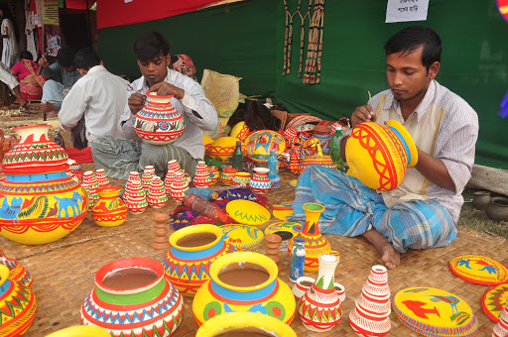
আজকের ক্লাসে স্বাগতম

Slide 2
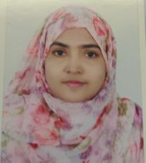
সৈয়দা শাহিনুর পারভীন
সিনিয়র শিক্ষক
হাসনে হেনা বালিকা উচ্চ বিদ্যালয়
বাকলিয়া, চট্টগ্রাম
বাংলা ১ম পত্র
(গদ্য)
সপ্তম শ্রেণী

Slide 3
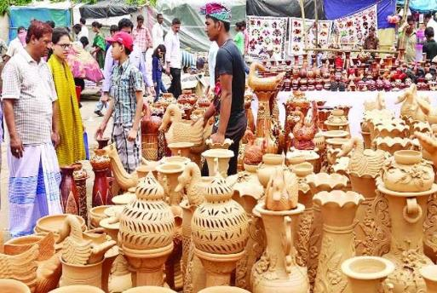
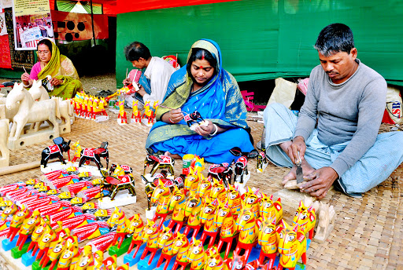
ছবি দেখে বলার চেষ্টা কর
এগুলো কি নামে পরিচিত?
আমাদের লোকশিল্প

Slide 4
আমাদের লোকশিল্প
কামরুল হাসান
পর্ব-১
পৃষ্ঠা-(৩৮-৩৯)

Slide 5
শিখনফল
এই পাঠ থেকে শিক্ষার্থীরা-
১।লেখক পরিচিত উল্লেখ করতে পারবে;
২।নতুন শব্দের অর্থ ব্যাখ্যা করতে পারবে;
৩।লোকশিল্প সম্পর্কে বিশ্লেষণ করতে পারবে;
৪।কুটির শিল্প সম্পর্কে বলতে পারবে;
৫।কুটির শিল্পের গুরুত্ব বর্ণনা করতে পারবে।

Slide 6
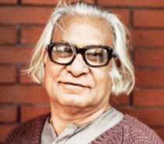
লেখক পরিচিতি
জন্ম
১৯২১ খ্রিস্টাব্দে কলকাতায়
পরিচিতি
খ্যাতিমান শিল্পী হিসেবে দেশে-বিদেশে পরিচিত
কর্ম-
জীবন
ঢাকা আর্ট ইনস্টিটিউটে অধ্যাপনা করেন
কামরুল হাসান
উল্লেখযোগ্য
বই
বাংলাদেশের শিল্প আন্দোলন ও আমার কথা
মৃত্যু
১৯৮৮ খ্রিস্টাব্দে ঢাকায়

Slide 7
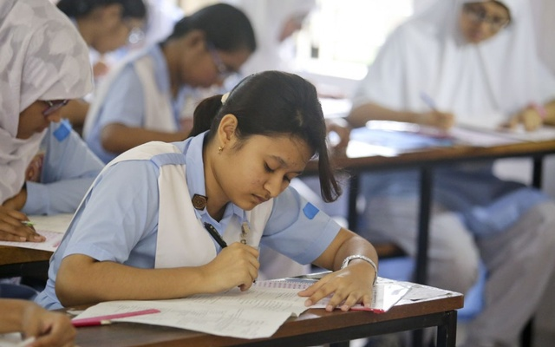
একক কাজ
সময়-২ মিনিট
লেখক কামরুল হাসান সম্পর্কে লিখ ।

Slide 8
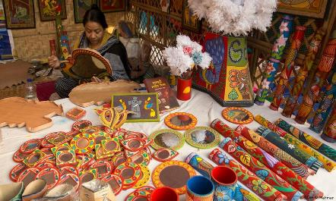
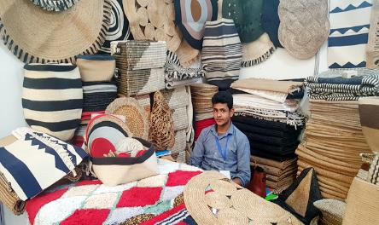
শব্দার্থ
দেশি জিনিস দিয়ে দেশের মানুষের হাতে তৈরি শিল্পসম্মত দ্রব্য
লোকশিল্প
পণ্য
বিক্রি করা যায় এমন জিনিস

Slide 9
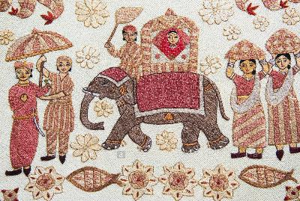
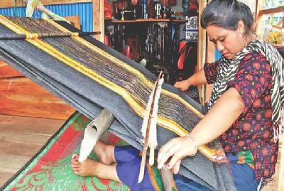
শব্দার্থ
জীবনকথা
জীবনের কাহিনী
দক্ষতা
নিপুণতা

Slide 10
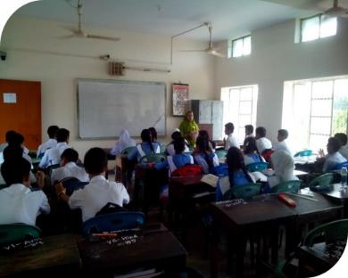
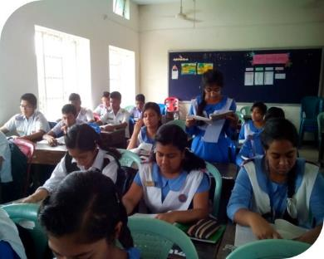
সরব
পাঠ
আদর্শ
পাঠ

Slide 11
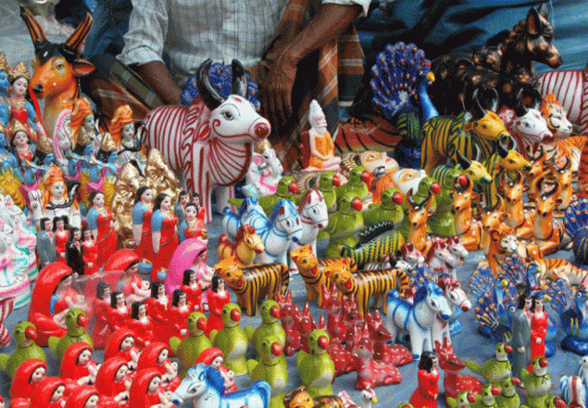
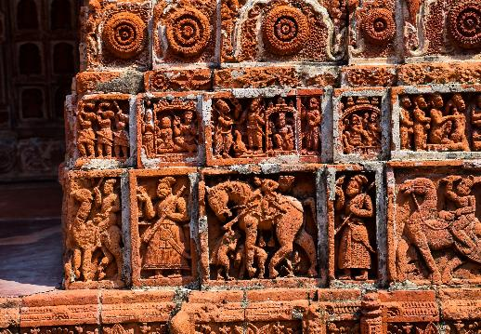
লোকশিল্প কী?
গ্রামগঞ্জের সাধারণ মানুষ তার দৈনন্দিন কাজের অবসরে নিজের আনন্দের জন্য এবং অন্যকে আনন্দ দেওয়ার জন্য যে সহজ-সরল শিল্পকর্ম তৈরি করে, তাকে বলে লোকশিল্প। এ লোকশিল্পের মধ্যে রয়েছে মাটি বা কাঠের তৈরি পুতুল, শখের হাঁড়ি, লক্ষ্মীর সরা, পোড়ামাটির ফলক, নকশিকাঁথা, আলপনা পটচিত্র প্রভৃতি। লোকশিল্পকে বাচ্চাদের খেলনা হিসেবে ব্যবহার করা হয়। কিছু লোকশিল্প বিভিন্ন সামাজিক, ধর্মীয়, রাষ্ট্রীয় অনুষ্ঠানে ব্যবহার করা হয়। ঘরের সৌন্দর্য বৃদ্ধির ক্ষেত্রেও লোকশিল্পের ব্যবহার দেখতে পাওয়া যায়। তেমনি বিনোদনের ক্ষেত্রেও লোকশিল্পের ব্যবহার রয়েছে।

Slide 12
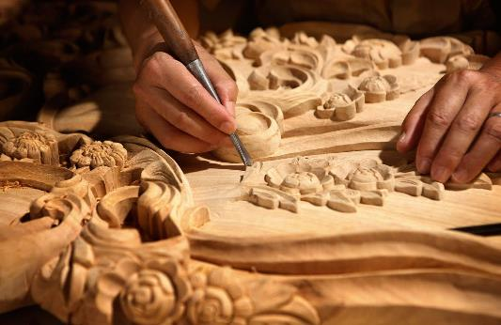
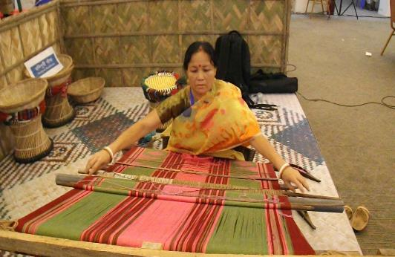
কুটির শিল্প কী?
যখন কোনো পণ্য ক্ষুদ্র পরিসরে বাড়ি-ঘরে অল্প পরিমাণে তৈরি করা হয় তখন তাকে কুটির শিল্প বলে। বাংলাদেশে বিভিন্ন ধরনের কুটির শিল্প রয়েছে। যেমন- তাঁত শিল্প, মৃৎশিল্প, রেশম শিল্প, কাঠ শিল্প ইত্যাদি।

Slide 13
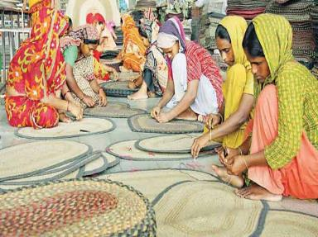
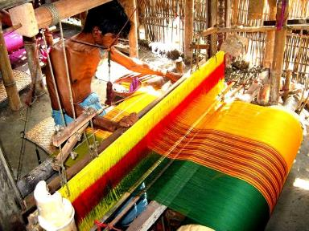
আমাদের
লোকশিল্পে
রয়েছে-
কুটির শিল্প
তাঁত শিল্প

Slide 14
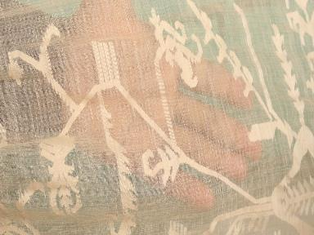
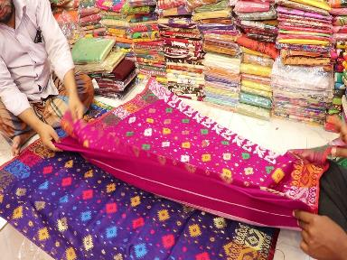
আমাদের
লোকশিল্পে
রয়েছে-
ঢাকাই মসলিন শাড়ি
ঢাকাই জামদানী শাড়ি

Slide 15
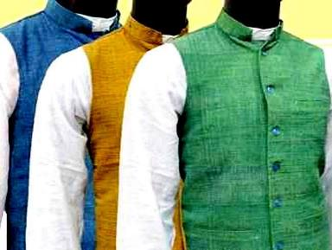
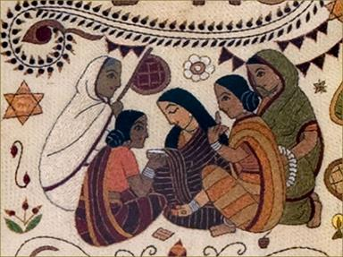
আমাদের
লোকশিল্পে
রয়েছে-
খাদি কাপড়
নকশিকাঁথা

Slide 16
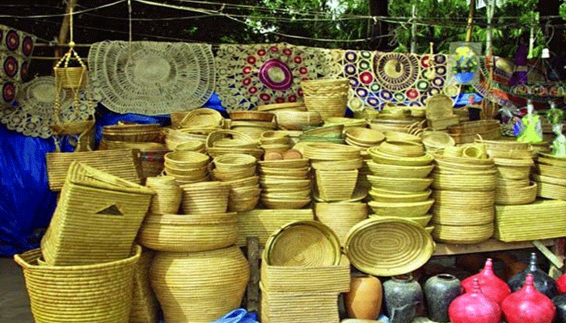
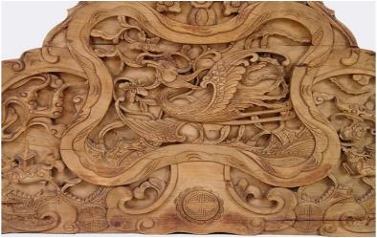
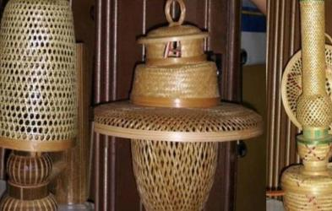
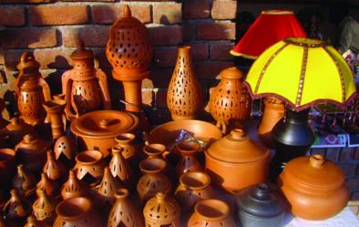
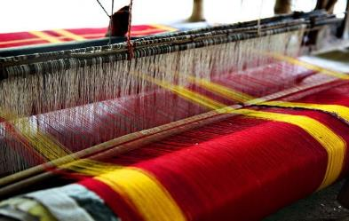
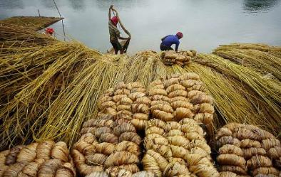
বিভিন্ন ধরণের কুটিরশিল্প-
বেত শিল্প
কাঠ শিল্প
বাঁশ শিল্প
মৃৎশিল্প
তাঁত শিল্প
পাট শিল্প

Slide 17
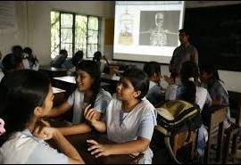
জোড়ায় কাজ
সময়-২ মিনিট
কুটিরশিল্প সম্পর্কে ৫ বাক্যে লিখ।

Slide 18
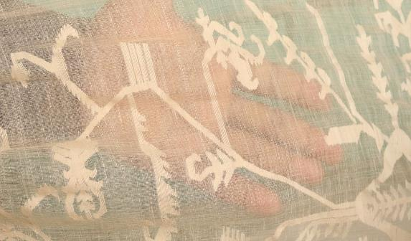
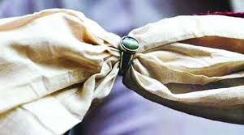
ঢাকার মসলিন তৎকালীন মোগল বাদশাহদের বিলাসের বস্তু ছিল।মসলিন কাপড় এত সূক্ষ্ম সুতা দিয়ে বোনা হতো যে, ছোট্ট একটি আংটির ভেতর দিয়ে কয়েকশ গজ মসলিন কাপড় প্রবেশ করিয়ে দেওয়া সম্ভব ছিল।

Slide 19
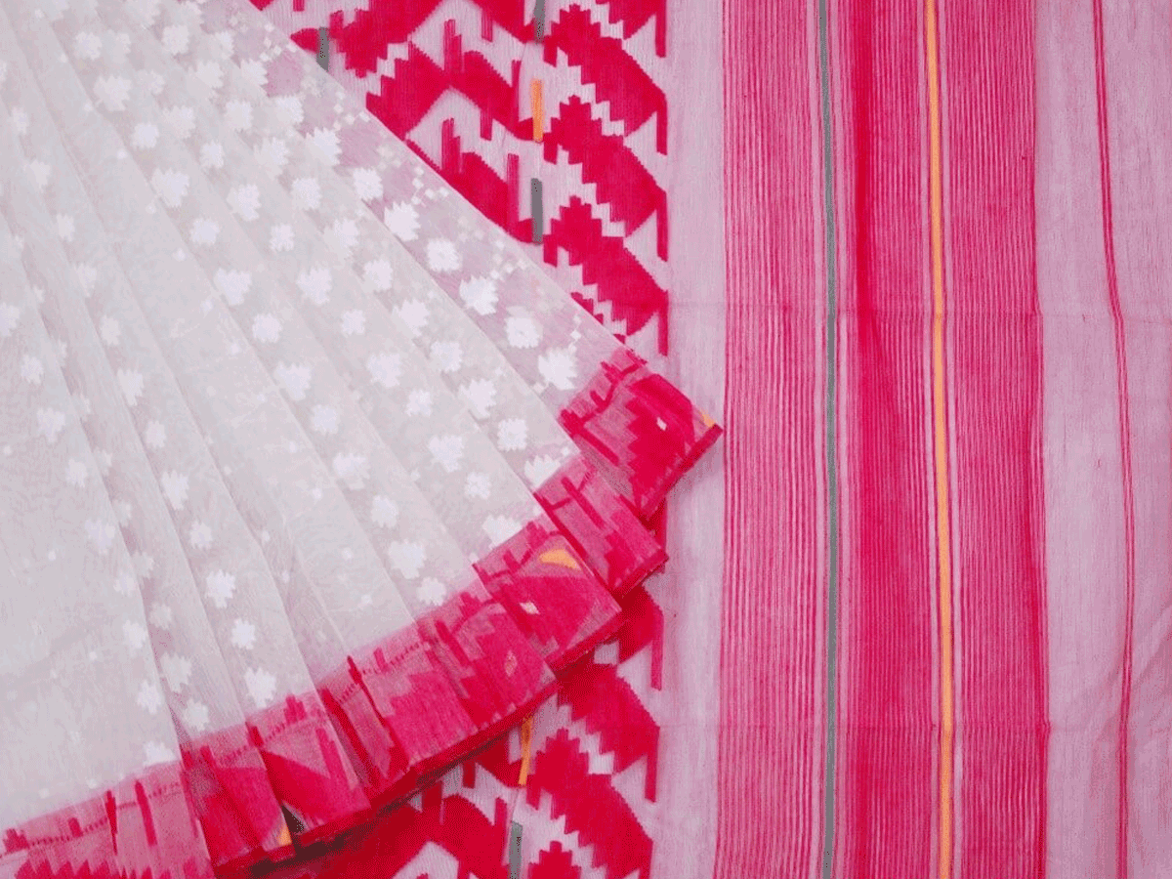
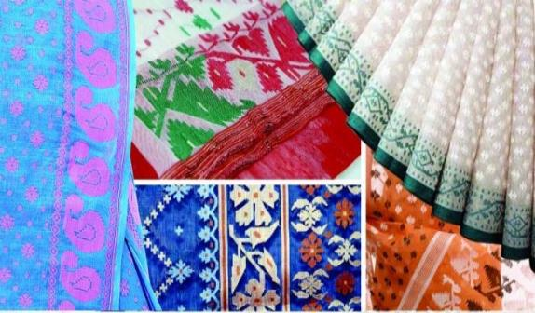
মসলিন শাড়ি যারা বুনত, তাদের বংশধররা যুগ যুগ ধরে এ শিল্পধারা বহন করে আসছে বলে জামদানি শাড়ি আমরা আজও দেখতে পাই।বর্তমান যুগে জামদানি শাড়ি দেশে-বিদেশে শুধু পরিচিতই নয়,গর্বের বস্তু।

Slide 20
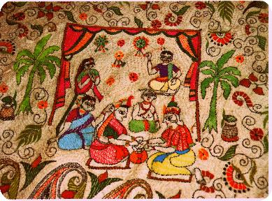
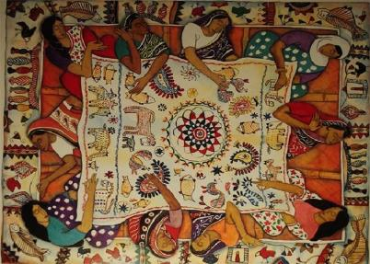
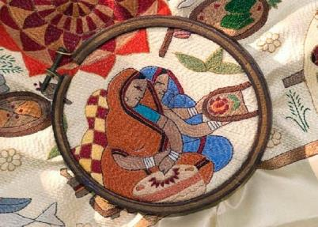
এক সময় বাংলাদেশের গ্রামে গ্রামে এ নকশিকাঁথা তৈরির রেওয়াজ ছিল।এক একটি সাধারণ আকারের নকশিকাঁথা সেলাই করতেও ছয় মাস লাগত।শুধু কতকগুলো সূক্ষ্ম সেলাই আর রং-বেরঙের নকশার জন্যই নকশিকাঁথা বলা হয় না বরং কাঁথার প্রতিটি সুচের ফোঁড়ের মধ্যে লুকিয়ে আছে এক-একটি পরিবারের কাহিনী,তাদের পরিবেশ,তাদের জীবনগাথা।

Slide 21
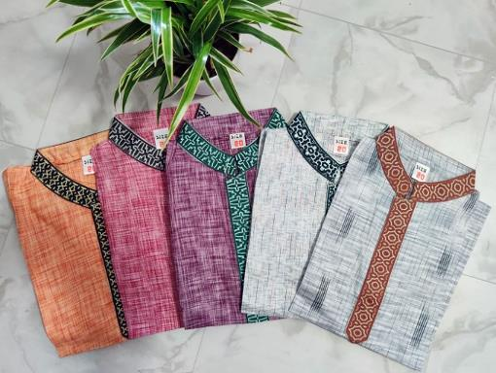
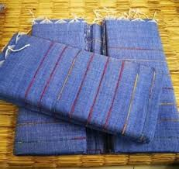
খাদি কাপড়ের বিশেষত্ব হচ্ছে, এর সবটাই হাতে প্রস্তুত।তুলা থেকে হাতে সুতা কাটা হয়।গ্রামবাসীরা অবসর সময়ে সুতা কাটে।এদের বলা হয় কাটুনি। গ্রামে বাড়ির আশেপাশে তুলার গাছ লাগানোর রীতি আছে।সেই গাছের তুলা দিয়ে সুতা কাটা ও হস্ত চালিত তাঁতে এসব সুতায় যে কাপড় প্রস্তুত করা হয়,সেই কাপড়ই খাদি বা প্রকৃত খদ্দর।

Slide 22
কুটির শিল্পের গুরুত্ব: বাংলাদেশের অর্থনীতিতে কুটির শিল্প গুরুত্বপূর্ণ ভূমিকা পালন করে। কুটির শিল্পের গুরুত্ব নিম্নরূপ:
১.কুটির শিল্পের মাধ্যমে অসংখ্য মানুষের কর্মসংস্থান সৃষ্টি হওয়ায় বেকার সমস্যা হ্রাস পেয়েছে।
২. সারা দেশে শতশত বছর ধরে এ শিল্প মানুষের দৈনন্দিন চাহিদা মিটিয়ে আসছে।
৩. কুটির শিল্প বৈদেশিক মুদ্রা অর্জনে সহায়ক ভূমিকা পালন করছে।
৪. তাঁতে বোনা জামদানি, টাঙ্গাইল শাড়ি বিশ্ব সুনাম অর্জনে সহায়তা করেছে।
৫. সামাজিক মর্যাদা বৃদ্ধি ও স্বাবলম্বী হতে এ শিল্প সাহায্য করে চলেছে।
কুটির শিল্প বাংলাদেশের সর্বস্তরের মানুষের জীবন-জীবিকা ও চাহিদার সাথে মিশে আছে। তাই এই শিল্পের গুরুত্ব অনেক।

Slide 23
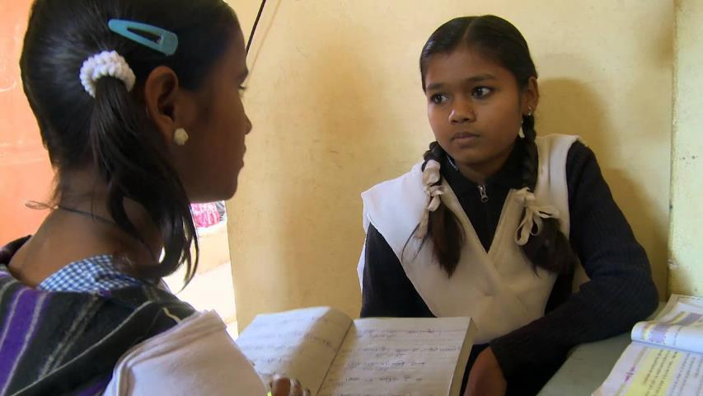
দলগত কাজ
সময়-৫ মিনিট
কুটিরশিল্পের গুরুত্ব সম্পর্কে লিখ।

Slide 24
মূল্যায়ন
সঠিক উত্তর জানতে (উত্তরে) ক্লিক করুন
১।মোগল বাদশাহদের বিলাসের বস্তু কি ছিল?
উত্তর:
ঢাকাই মসলিন।
২।গ্রামীণ নারীদের আবেগের সাথে সর্বাধিক সম্পৃক্ত লোকশিল্প কোনটি?
উত্তর:
নকশি কাঁথা।
৩।একটি নকশি কাঁথা তৈরি করতে কমপক্ষে কয় মাস লাগত?
উত্তর:
ছয় মাস।
৪।কোন মৌসুম ছিল নকশি কাঁথা সেলাইয়ের উপযুক্ত সময়?
উত্তর:
বর্ষাকাল।
৫।কোথায় জামদানি কারিগরদের বসবাস?
উত্তর:
নারায়ণগঞ্জ জেলার নওয়াপাড়া গ্রামে।

Slide 25
বাড়ির কাজ
তোমার এলাকায় তোমার দেখা কয়েকটি লোকশিল্পের পরিচিয় তুলে ধর।

